Slide 1
Divje mačke
Zala plevnik, 7.b
naravoslovje

Slide 2
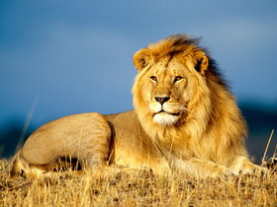
lev
FIZIČNE ZNAČILNOSTI
Močno, mišičasto telo
Rep-1,1m
Dolžina-2,5m
Teža-250 kg
Griva-samci
Slika 1, Lev-kralj živali, (avtor ni znan)

Slide 3
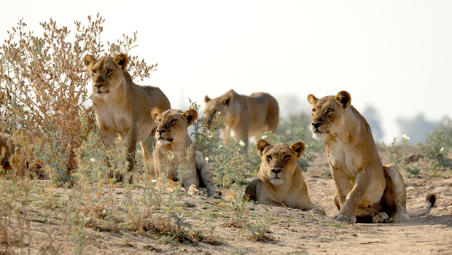
lev
ŽIVLJENJSKI PROSTOR
Krdelo
Včasih: Afrika, južna Evropa, južna Azija
Danes: savane in stepe južno od Sahare
Bombaj, Indija
Slika 2, Dežela divjih mačk, (avtor ni znan)

Slide 4
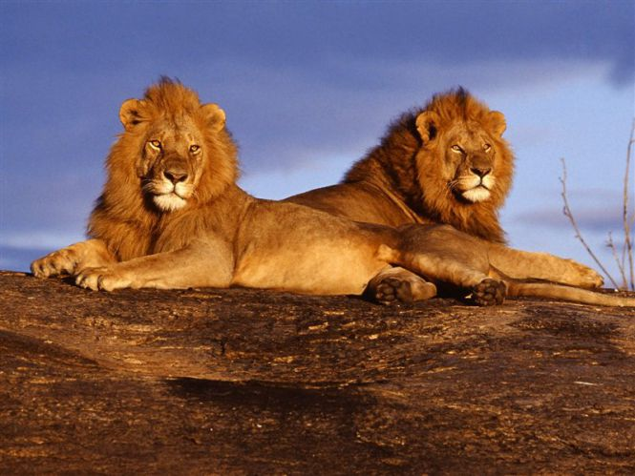
lev
ZNANSTVENA KLASIFIKACIJA
Kraljestvo- živali
Deblo- vretenčarji
Razred- sesalci
Red- zveri
Družina- mačke
Rod- velike mačke
Vrsta- panthera leo
Slika 3, Afriške živali: lev, (avtor ni znan)

Slide 5
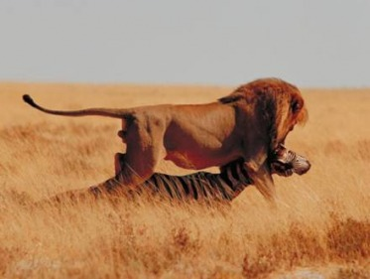
LEV
PREHRANJEVANJE
Mesojedci
Gnuji, zebre, antilope, žirafe
Bizoni
Želve, kuščarji, ostanki hrane
Samice
Slika 4, Prehranjevanje- lev, (avtor ni znan)

Slide 6
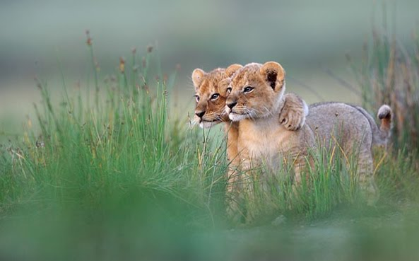
lev
RAZMNOŽEVANJE
2 leti
110 dni
2-5 mladičev
Slika 5, Levji mladiči, (avtor ni znan)

Slide 7
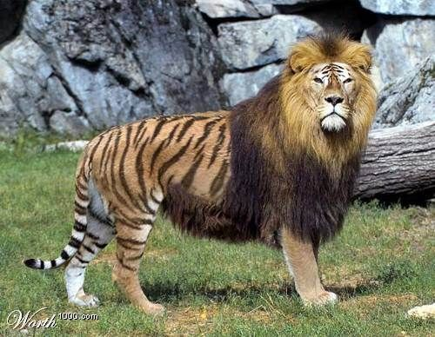
Lev
PODVRSTE, KRIŽANCI, ZANIMIVOSTI
Tigon
Liger
Afriški in Azijski lev
Rjovenje- 8 km daleč
20 ur na dan
10-14 let
Slika 6, Liger, (avtor ni znan)

Slide 8
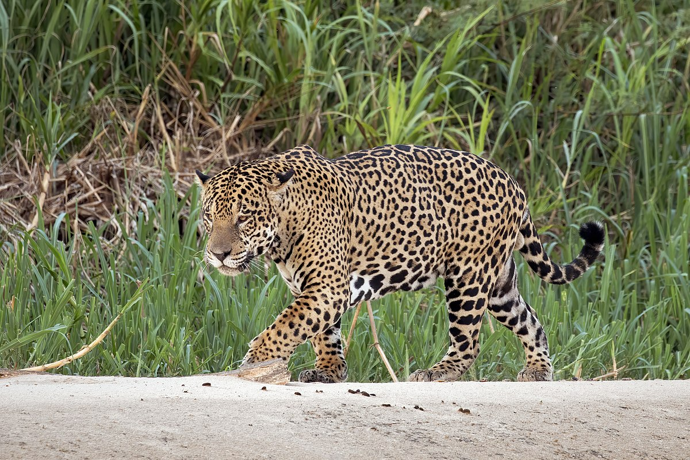
jaguar
FIZIČNE ZNAČILNOSTI
Višina- 68-76 cm
Dolžina- 112-185 cm
Teža- 57-113 cm
Rumenorjava, bela dlaka
Slika 7, Jaguar, (avtor ni znan)

Slide 9
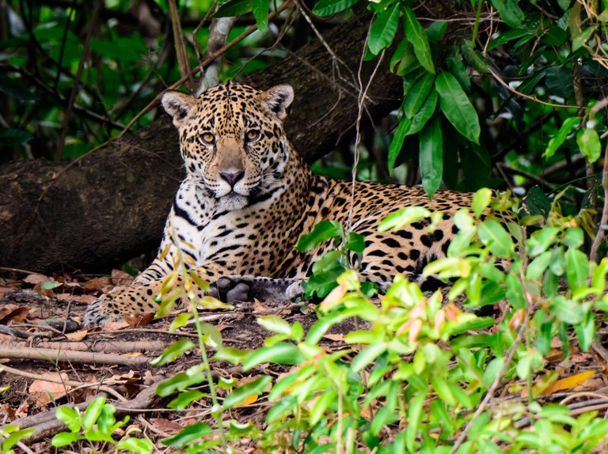
jaguar
ŽIVLJENJSKI PROSTOR
Od Mehike do Argentine
Pragozdovi
Grmičaste pokrajine
Obalni gozdovi
Močvirja
Slika 8, Jaguar, (avtor ni znan)

Slide 10
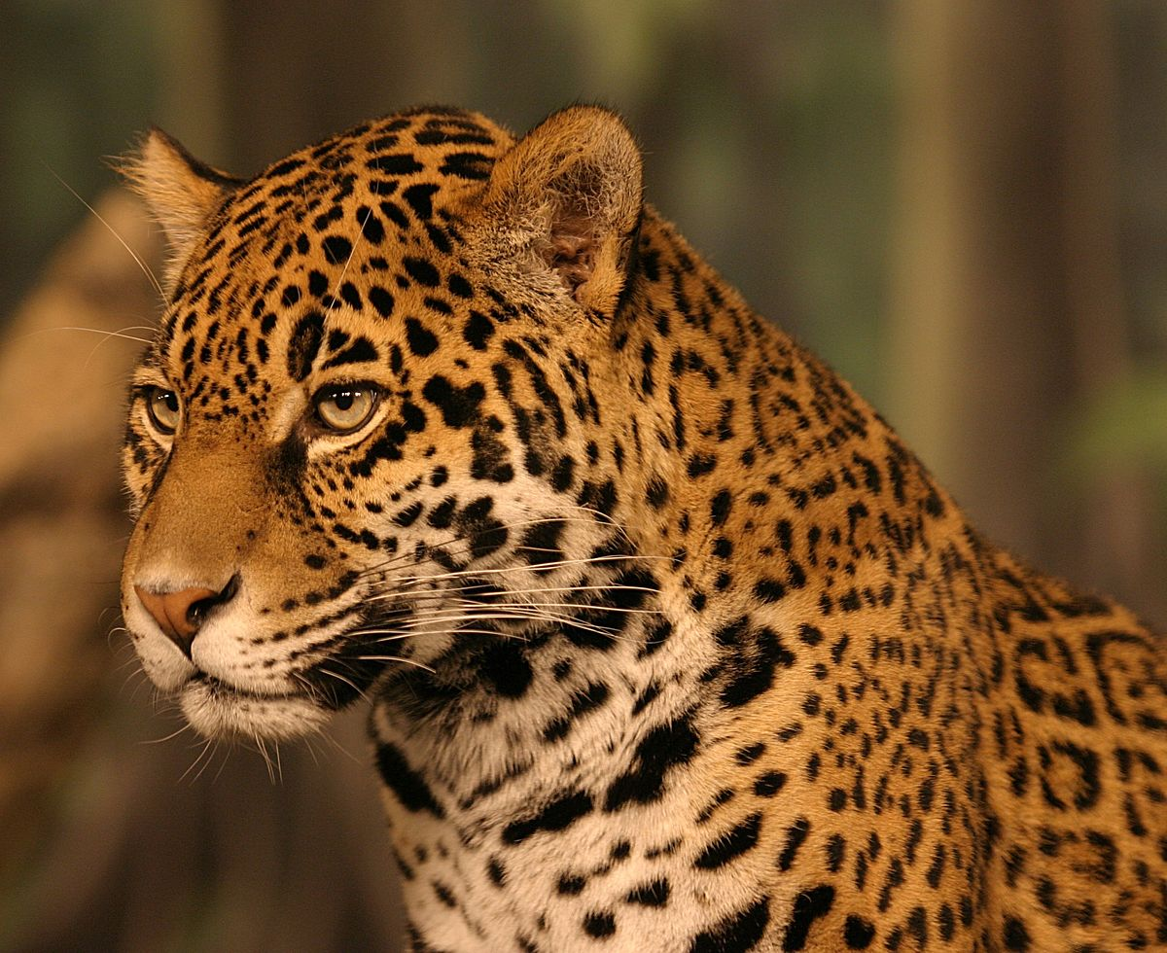
jaguar
ZNANSTVENA KLASIFIKACIJA
Kraljestvo- živali
Deblo- strunarji
Razred- sesalci
Red- zveri
Družina- mačke
Rod- velike mačke
Vrsta- panthera onca Slika 9, Jaguar, (avtor ni znan)

Slide 11
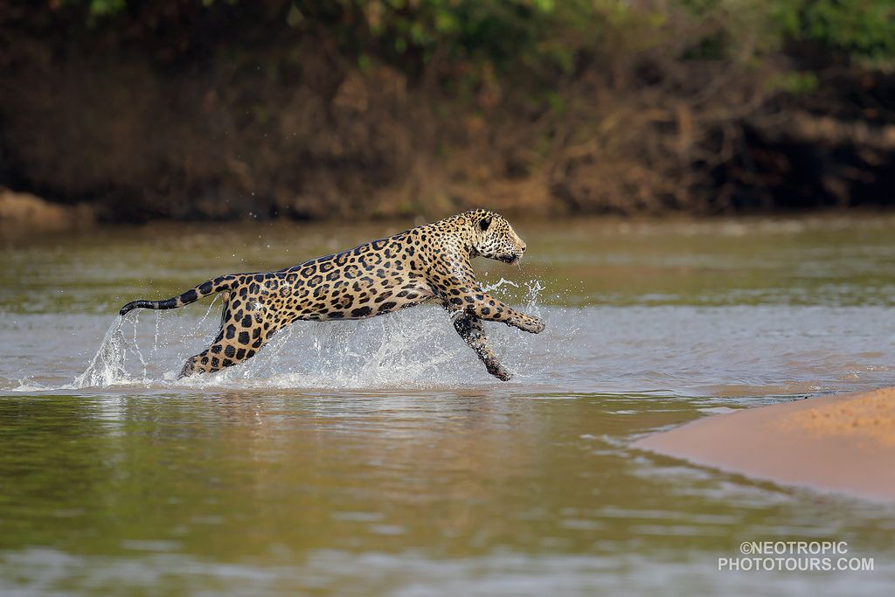
jaguar
PREHRANJEVANJE
Mesojedec
Priložnostni lovec
Jeleni
Kajmani
Kapibare
Ptice Slika 10, Jaguar lovi, (avtor ni znan)

Slide 12
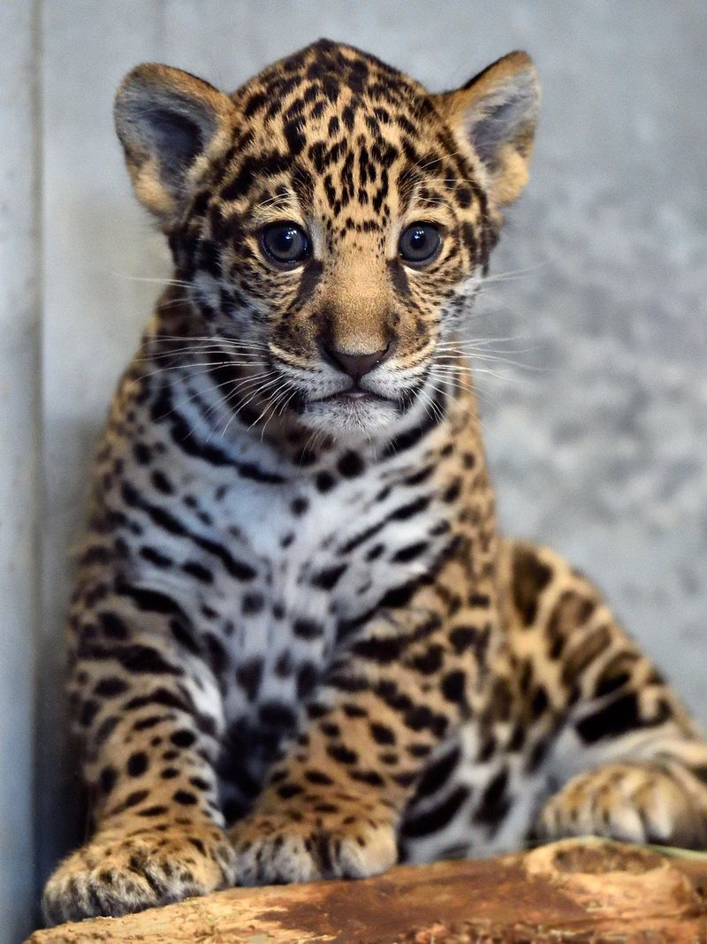
jaguar
RAZMNOŽEVANJE
93-110 dni
1-4 mladiči
2 leti
Slika 11, Jaguar, (avtor ni znan)

Slide 13
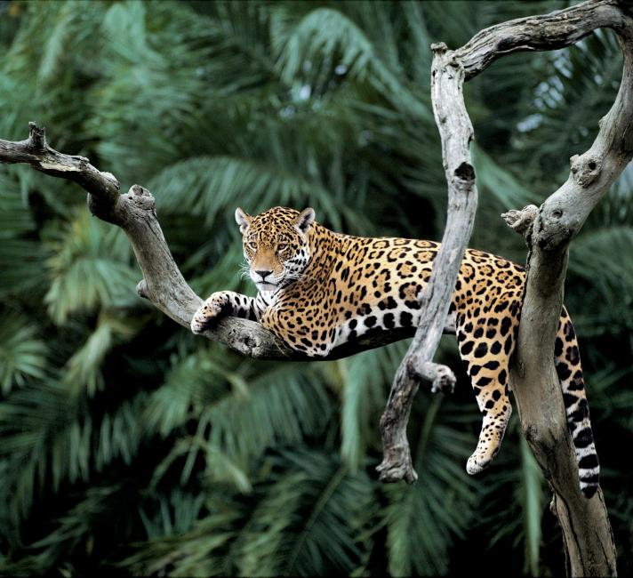
jaguar
PODVRSTE, ZANIMIVOSTI
Amazonski, panamski
Jukatanski, močvirski
Arizonski
Samice 20% manjše
Ne more rjoveti Slika 12, Jaguar, (avtor ni znan)

Slide 14
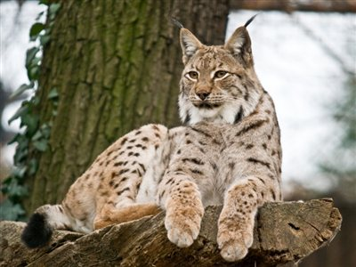
Navadni ris
FIZIČNE ZNAČILNOSTI
Dolžina- 80-130 cm
Višina- 55-75 cm
Teža- 18-40 kg
Rjavo-rdeč kožuh
Temne lise
Slika 13, Ris, (avtor ni znan)

Slide 15
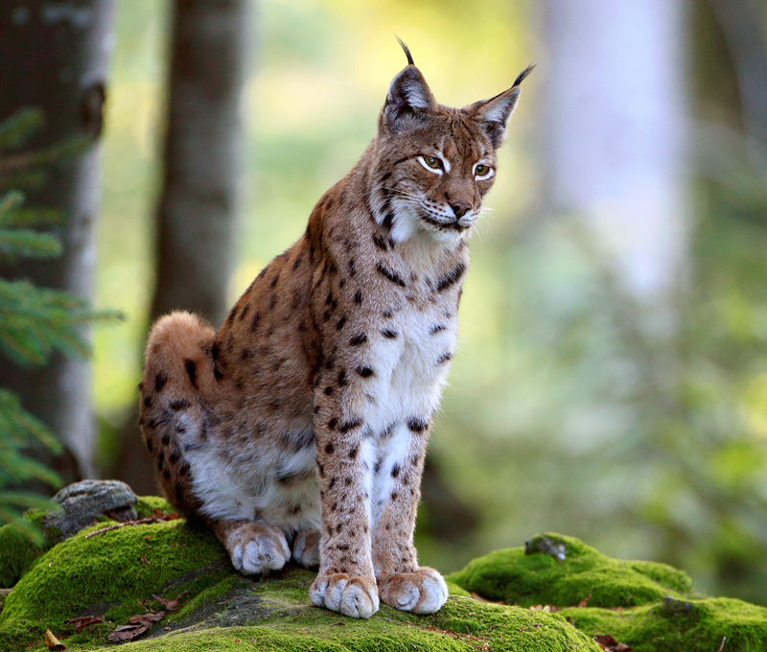
Navadni ris
ŽIVLJENJSKI PROSTOR
Včasih- listnati gozdovi
Danes- redke gozdne pokrajine
Od severne Amerike do vzhodne Azije
Slovenija- 17 risov
Slika 14, Ris, (avtor ni znan)

Slide 16
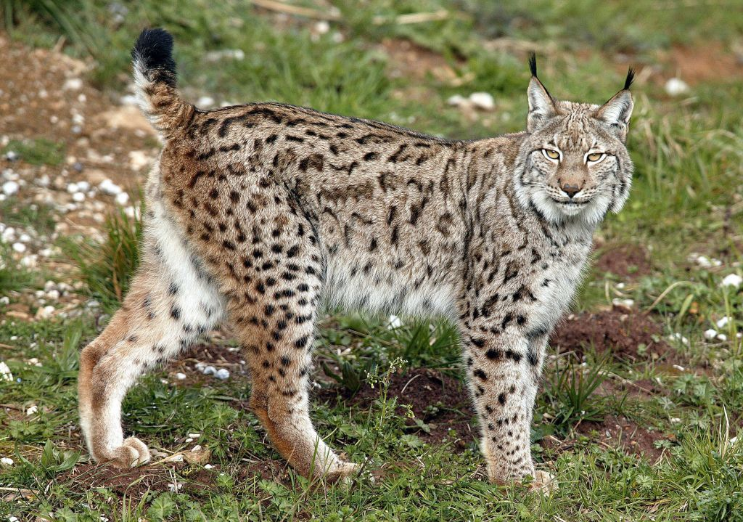
Navadni ris
ZNANSTVENA KLASIFIKACIJA
Kraljestvo- živali
Deblo- strunarji
Razred- sesalci
Red- zveri
Družina- mačke
Rod- risi
Vrsta- lynx lynx Slika 15, Ris, (avtor ni znan)

Slide 17
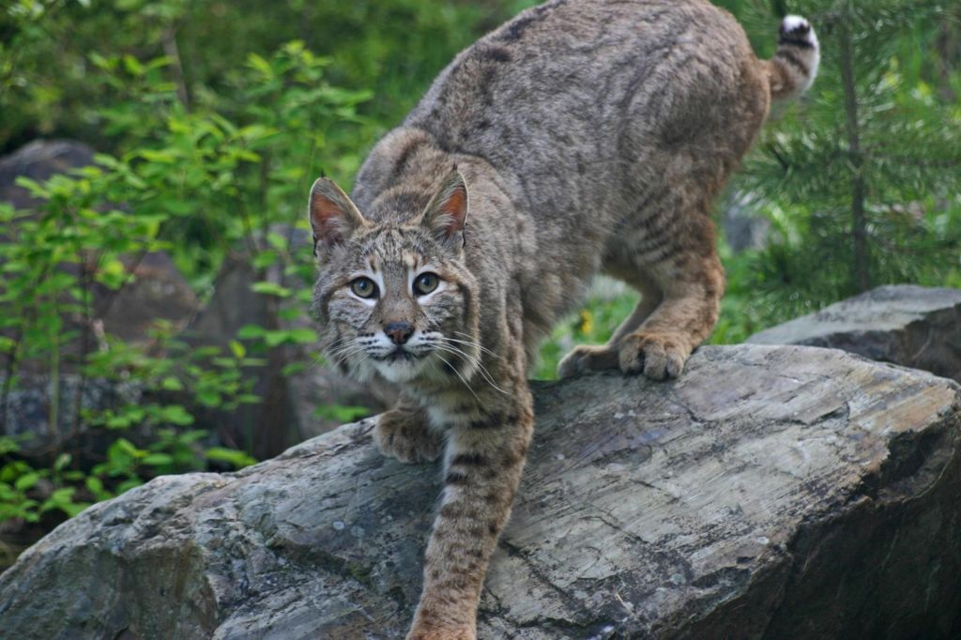
Navadni ris
PREHRANJEVANJE
Parklarji
Srnjad
Manjše živali
Lovi iz zasede
Slika 16, Ris, (avtor ni znan)

Slide 18
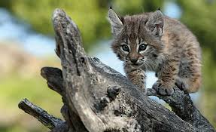
Navadni ris
RAZMNOŽEVANJE
2 leti
Februar-marec
67-74 dni
1-4 mladiči
Slika 17, Mladič risa, (avtor ni znan)

Slide 19
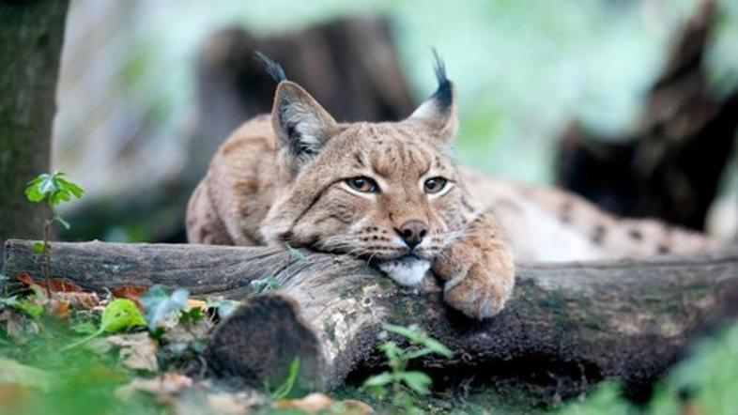
Navadni ris
VRSTE, ZANIMIVOSTI
Kanadski, rdečerjavi
Severnoameriški, Iberski
Skok- 2m v višino
Slika 18, Ris, (avtor ni znan)
Slika 18, Ris, (avtor ni znan)

Slide 20
Viri slikovnega gradiva (uporabljeno 2020 -15 -3)
Slika 1-https://www.google.com/url?sa=i&url=https%3A%2F%2Fwww.mojvideo.com%2Fuporabnik%2Flotti%2Fslika%2Flev-kralj-zivali%2F55790&psig=AOvVaw3FpxD-kUITJiBPqCMDF6uF&ust=1584391828641000&source=images&cd=vfe&ved=0CAIQjRxqFwoTCMigp9etnegCFQAAAAAdAAAAABAL
Slika 2-https://www.google.com/url?sa=i&url=https%3A%2F%2Fviasatnature.si%2Fprogram%2F21064&psig
Slika 3- https://www.google.com/url?sa=i&url=http%3A%2F%2Fafriskezivali.blogspot.com%2Fp%2Flev-panthera-leo.html&psig
Slika 4- https://www.google.com/url?sa=i&url=https%3A%2F%2Flev.weebly.com%2Fprehranjevanje.html&psig=AOvVaw3AGZr4aytZX27lHHEsraI0&ust=1584392220787000&source=images&cd=vfe&ved=0CAIQjRxqFwoTCMD-nY6vnegCFQAAAAAdAAAAABAD
Slika 5- https://sites.google.com/site/tilcvstd5jakob/mladici
Slika 6- https://www.google.com/url?sa=i&url=https%3A%2F%2Fwww.pinterest.com%2Fpin%2F15058979974860457%2F&psig=AOvVaw2Lzf6p_7tFl8C7epz3X3n0&ust=1584392342673000&source=images&cd=vfe&ved=0CAIQjRxqFwoTCJj5-smvnegCFQAAAAAdAAAAABAD
Slika 7-https://www.google.com/url?sa=i&url=https%3A%2F%2Fen.wikipedia.org%2Fwiki%2FJaguar&psig=AOvVaw0QBahPTr9Xy2JLcEl1ezbe&ust=1584392386665000&source=images&cd=vfe&ved=0CAIQjRxqFwoTCPDKs96vnegCFQAAAAAdAAAAABAD

Slide 21
Viri slikovnega gradiva (uporabljeno 2020 -15 -3)
Slika 8-https://www.google.com/url?sa=i&url=https%3A%2F%2Fwww.discoverwildlife.com%2Fanimal-facts%2Fmammals%2Ffacts-about-jaguars%2F&psig=AOvVaw36H9iAQo9MyYogPKtkAMGM&ust=1584392501040000&source=images&cd=vfe&ved=0CAIQjRxqFwoTCOi515WwnegCFQAAAAAdAAAAABAD
Slika 9-https://www.google.com/url?sa=i&url=https%3A%2F%2Fsl.wikipedia.org%2Fwiki%2FJaguar&psig=AOvVaw36H9iAQo9MyYogPKtkAMGM&ust=1584392501040000&source=images&cd=vfe&ved=0CAIQjRxqFwoTCOi515WwnegCFQAAAAAdAAAAABAJ
Slika 10-https://www.google.com/url?sa=i&url=https%3A%2F%2Fwww.flickr.com%2Fphotos%2F95362111%40N06%2F46888303031&psig=AOvVaw3cPte7YFk373eS13W3GK43&ust=1584392584754000&source=images&cd=vfe&ved=0CAIQjRxqFwoTCMDG8LuwnegCFQAAAAAdAAAAABAD
Slika 11-https://www.google.com/imgres?imgurl=https%3A%2F%2Fi.pinimg.com%2Foriginals%2Fe0%2F02%2Ff0%2Fe002f059dbee47cc72efd64d63117ba5.jpg&imgrefurl=https%3A%2F%2Fwww.pinterest.com%2Fpin%2F240661173814775812%2F&tbnid=U2rlCKasCagYZM&vet=12ahUKEwj5hsDdsJ3oAhUBD-wKHSUDCsYQMygSegUIARD4AQ..i&docid=RRn9Sf3kHehZXM&w=754&h=960&q=jaguar%20cubs&ved=2ahUKEwj5hsDdsJ3oAhUBD-wKHSUDCsYQMygSegUIARD4AQ
Slika 12-https://www.google.com/url?sa=i&url=https%3A%2F%2Fwww.wwf.org.uk%2Flearn%2Ffascinating-facts%2Fjaguars&psig=AOvVaw05gKfBQPi8ySH37_sIBzvR&ust=1584392770067000&source=images&cd=vfe&ved=0CAIQjRxqFwoTCJCL45uxnegCFQAAAAAdAAAAABAF
Slika 13-https://www.google.com/url?sa=i&url=https%3A%2F%2Fcasoris.si%2Fprihajajo-risi%2F&psig=AOvVaw0sxOoxQ-Z0oV4VI3sT9Way&ust=1584392846504000&source=images&cd=vfe&ved=0CAIQjRxqFwoTCKDxgbmxnegCFQAAAAAdAAAAABAD

Slide 22
Viri slikovnega gradiva (uporabljeno 2020 -15 -3)
Slika 14-https://www.google.com/url?sa=i&url=https%3A%2F%2Fwww.notranjski-park.si%2Fnarava%2Fzivalski-svet%2Fris&psig=AOvVaw0sxOoxQ-Z0oV4VI3sT9Way&ust=1584392846504000&source=images&cd=vfe&ved=0CAIQjRxqFwoTCKDxgbmxnegCFQAAAAAdAAAAABAJ
Slika 15-https://www.google.com/imgres?imgurl=https%3A%2F%2Fwww.delo.si%2Fimages%2Fslike%2F2019%2F01%2F22%2F443602.jpg&imgrefurl=https%3A%2F%2Fwww.delo.si%2Fnovice%2Fslovenija%2Frisom-bo-kmalu-slo-bolje-142302.html&tbnid=mw9J-4WVSewfjM&vet=12ahUKEwimqda3sZ3oAhWQtKQKHcM_A3UQMygEegUIARDjAQ..i&docid=9m4HIeWbr6C6dM&w=1920&h=1348&q=ris&ved=2ahUKEwimqda3sZ3oAhWQtKQKHcM_A3UQMygEegUIARDjAQ
Slika 16-https://www.google.com/url?sa=i&url=https%3A%2F%2Fwww.slovenskenovice.si%2Fbizarno%2Fclanek%2Fresila-risa-ker-je-mislila-da-je-domaca-mucka-183767&psig=AOvVaw0sxOoxQ-Z0oV4VI3sT9Way&ust=1584392846504000&source=images&cd=vfe&ved=0CAIQjRxqFwoTCKDxgbmxnegCFQAAAAAdAAAAABAP
Slika 17-https://www.google.com/url?sa=i&url=https%3A%2F%2Fwww.bodieko.si%2Fris&psig=AOvVaw0sxOoxQ-Z0oV4VI3sT9Way&ust=1584392846504000&source=images&cd=vfe&ved=0CAIQjRxqFwoTCKDxgbmxnegCFQAAAAAdAAAAABAX
Slika 18-https://www.google.com/url?sa=i&url=https%3A%2F%2Fwww.zurnal24.si%2Fvizita-za-zivali%2Fnovice%2Fslovenci-bomo-dobili-nove-rise-293713&psig=AOvVaw0sxOoxQ-Z0oV4VI3sT9Way&ust=1584392846504000&source=images&cd=vfe&ved=0CAIQjRxqFwoTCKDxgbmxnegCFQAAAAAdAAAAABAd

Slide 23
Hvala za vašo pozornost!

